Slide 2
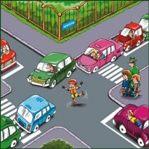
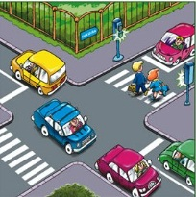
Найди правильную картинку

Slide 3
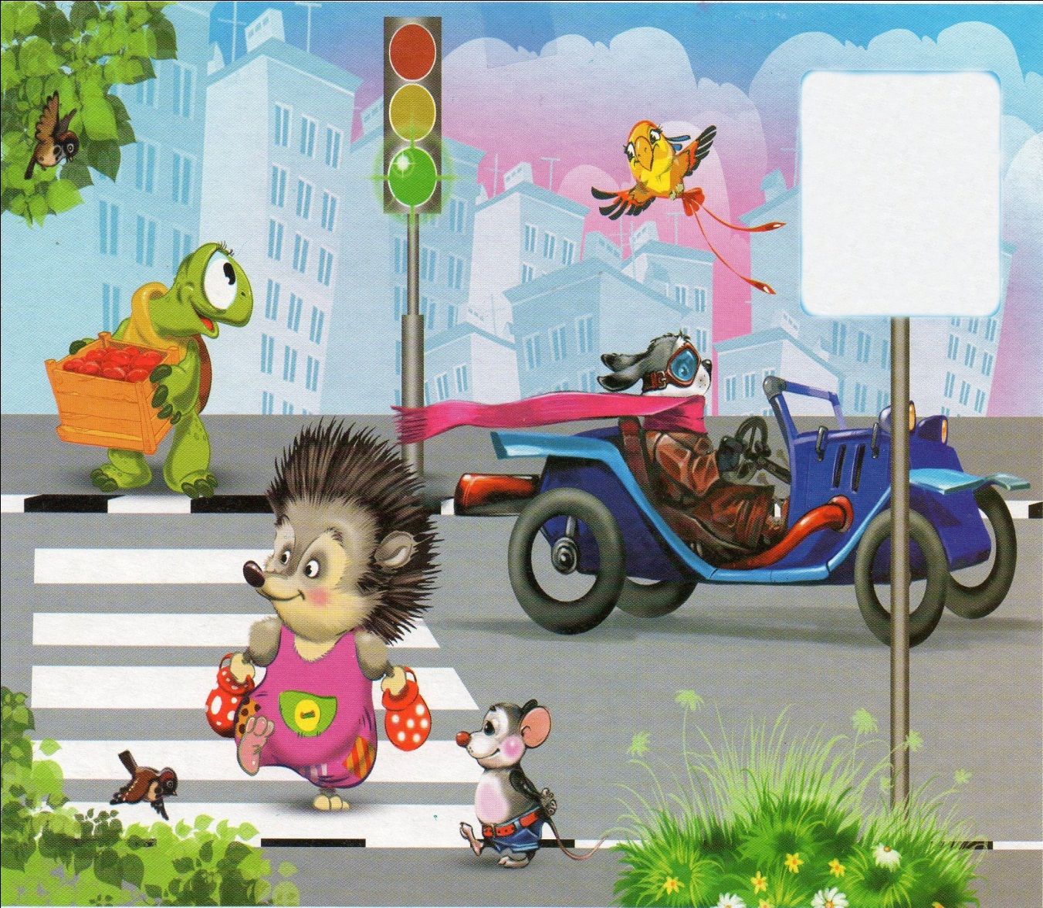
Подбери нужный знак

Slide 4
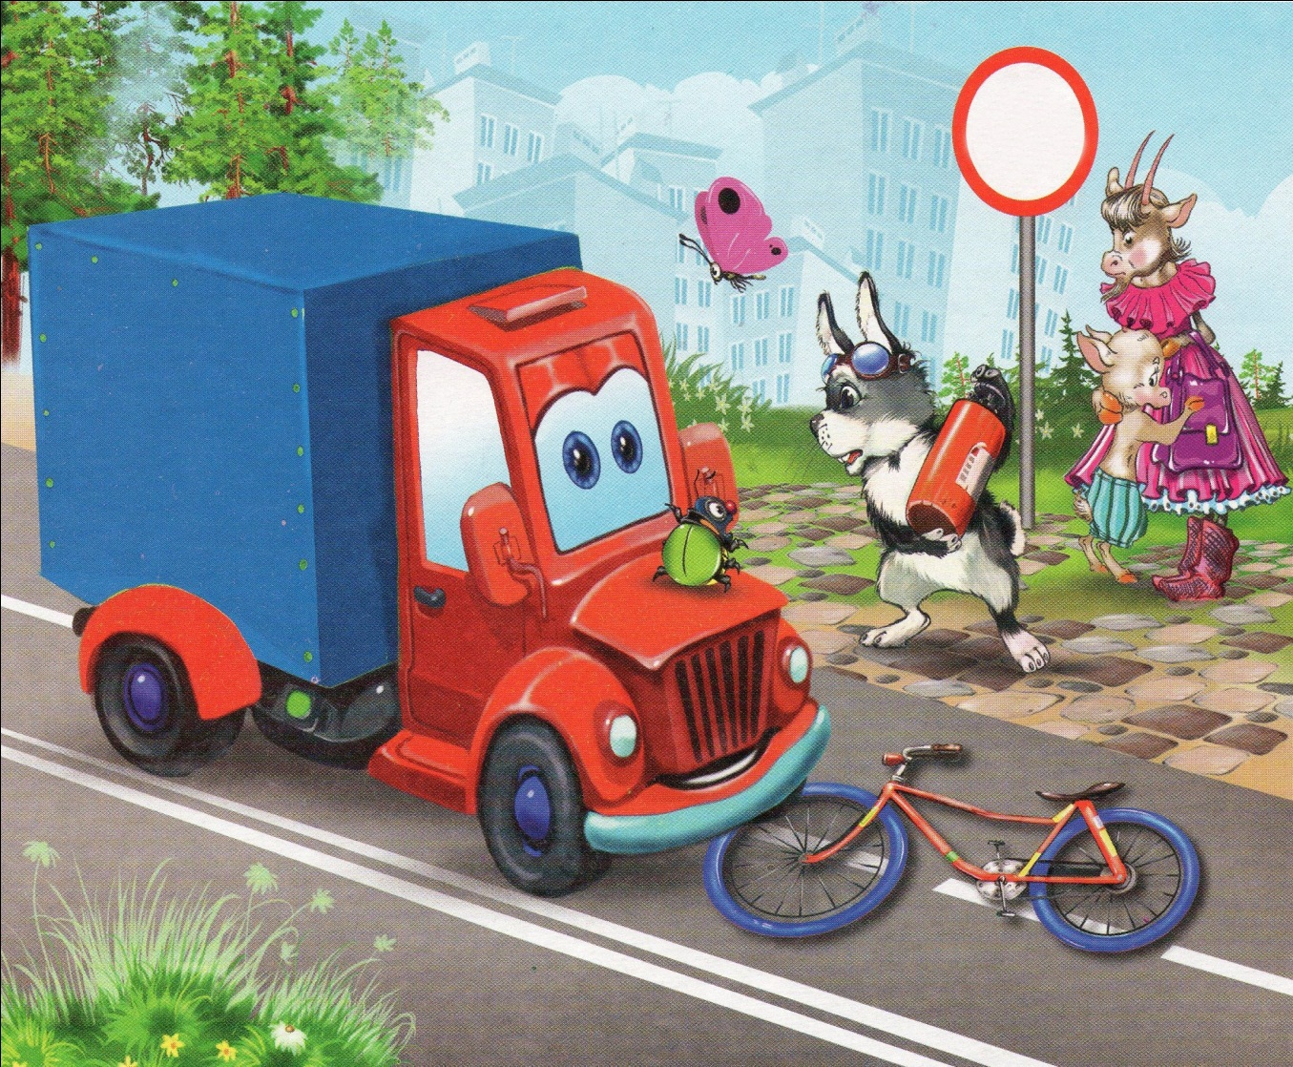
Подбери нужный знак

Slide 5
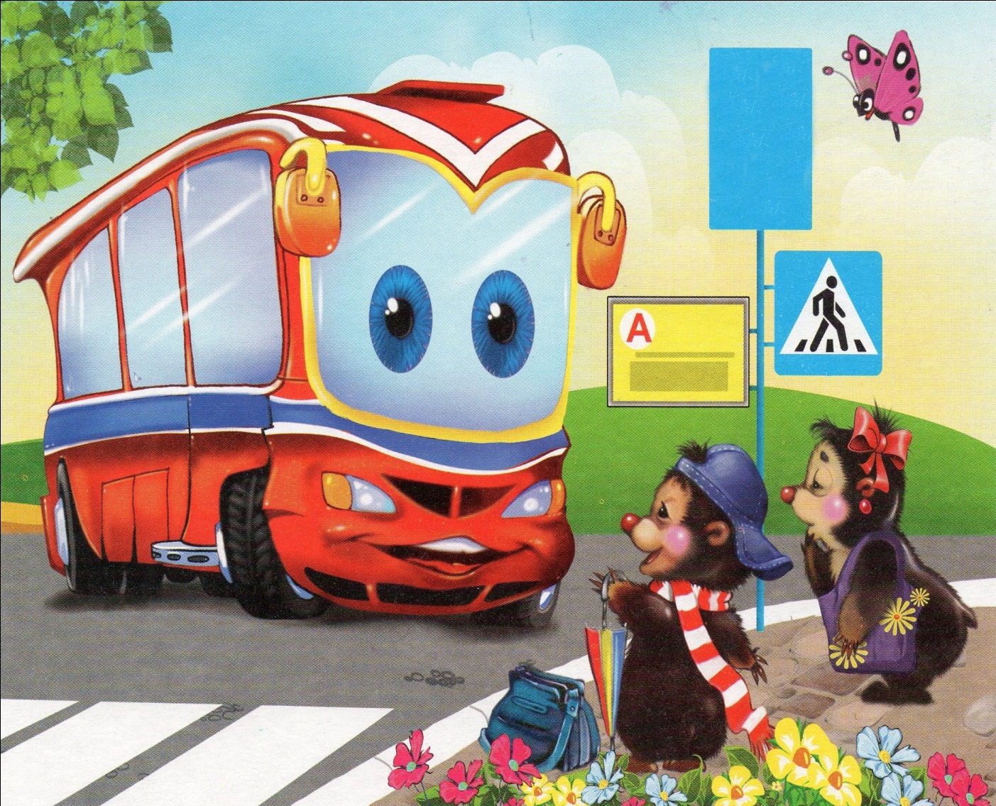
Подбери нужный знак

Slide 6
МОЛОДЦЫ!

Slide 7
Светофор растерял свои цвета, помоги ему найти их!

Slide 9
МОЛОДЦЫ!

Slide 10
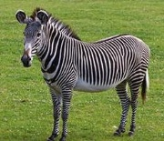
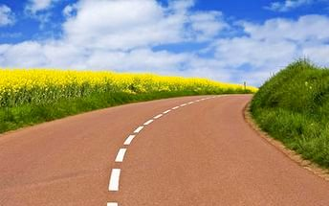
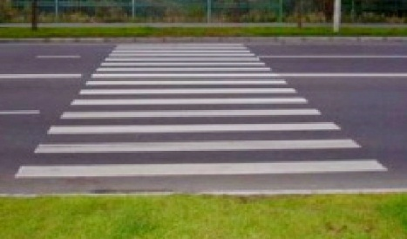
Как выглядит пешеходный
переход на дороге?

Slide 11
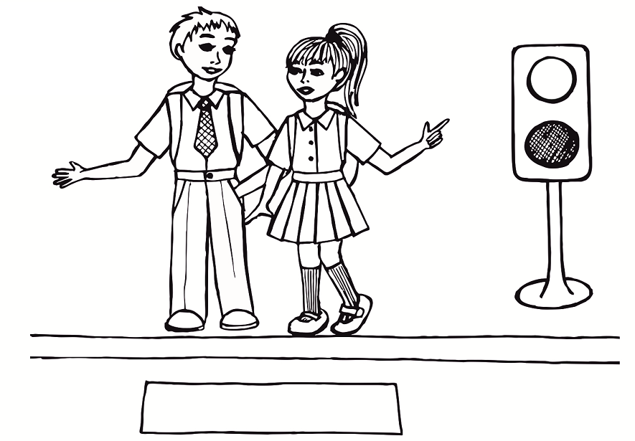

Slide 12
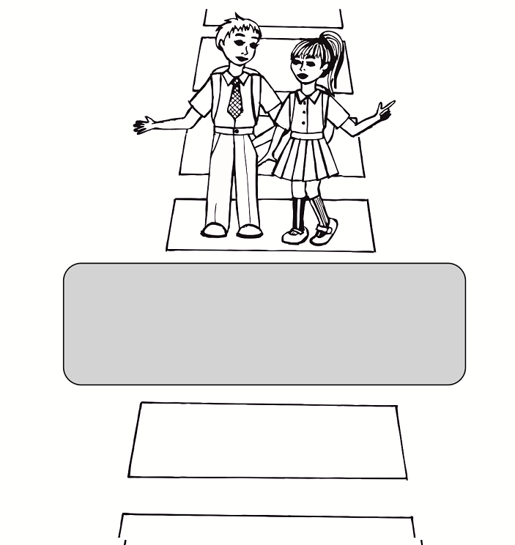

Slide 13
МОЛОДЦЫ!

Slide 15
МОЛОДЦЫ!

Slide 16
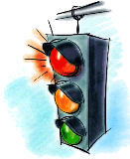
Под этим знаком, как ни странно, Все ждут чего-то постоянно. Кто-то сидя, кто-то стоя… Что за место здесь такое?
Вот трёхглазый молодец.
До чего же он хитрец!
Кто откуда ни поедет,
Подмигнёт и тем, и этим.
Я знаток дорожных правил,
Я машину здесь поставил,
На стоянку у ограды -
Отдыхать ей тоже надо.
По полоскам черно-белым
Пешеход шагает смело,
Кто из вас ребята знает
Знак о чем предупреждает?

Slide 17
Выбери запрещающие знаки

Slide 18
Выбери знаки сервиса

Slide 19
Выбери предупреждающие знаки

Slide 20
Найди несуществующий знак

